Slide 1

Erhvervsøkonomi, HA
Informationsmøde
Forår 2026

Slide 2
Dagsorden
12:15-12:30: Projektorienteret forløb, Martin Hannibal
12:30-12:45: Erhvervsøkonomisk seminar, Jan Møller Jensen
12:45-13:00: Bibliotekets ressourcer og GAI, Jette Jorsal
13:00-13:10: Pause
13:10-13:30: Bachelorprojekt, Kristian Roe-Holst
13:30-13:40: Skrive sammen med virksomheder, Lasse S. Klokker
13:40-14:00: Afslutning og mulighed for individuel sparring

Slide 3


Projektorienteret forløb
Forår 2026
Professor Martin Hannibal
Agenda:
Kursusbeskrivelse
Eksempler

Slide 4
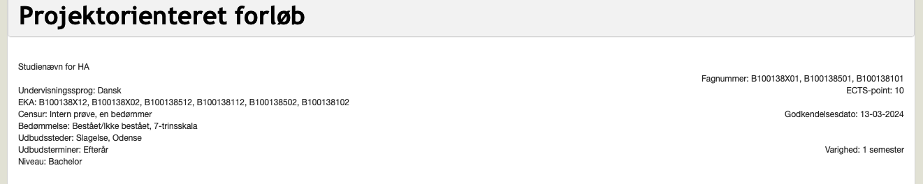


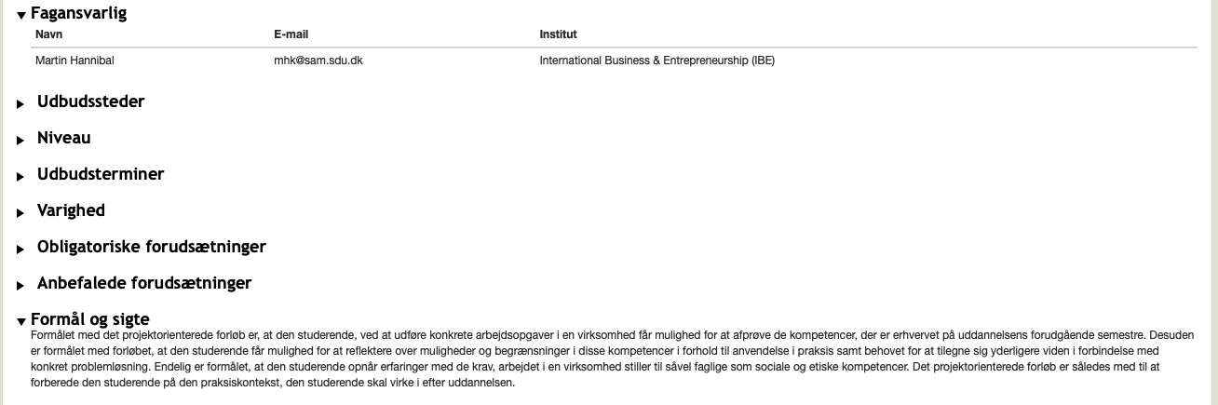

1. Kursusbeskrivelse
…..
Notes:
Lacks wisdom and evaluation of blindspots. Thus the engine might ace the test but it has no (or very little) learning

Slide 5
2. Eksempler
Typisk karaktertræk:
regional SME eller startup
Start med flere forskellige opgaver
Nye markeder eller produkter
Egne virksomheder
Samarbejde med en lead manager
Afprøvning af grundmodeller
Travlt til sidst med rapport
Notes:
Lacks wisdom and evaluation of blindspots. Thus the engine might ace the test but it has no (or very little) learning

Slide 6
Erhvervsøkonomisk seminar (10 ECTS)
Efterår 2026
Information og gode råd
Jan Møller Jensen,
Institut for Virksomhedsledelse

Slide 7
Agenda
Formalia (fagbeskrivelsen og faghjemmesiden)
Husk at melde jer til faget (sammen med generel tilmelding til valgfag)
Emnevalg og gruppedannelse (hurtigst muligt og gerne inden 15. maj)
    Elektronisk blanket til indmelding af gruppe og to prioriterede emner
Indsend foreløbig problemstilling til godkendelse (1. oktober)

Slide 8
Du finder link til fagbeskrivelse og tilmeldingsblanketter til faget via dette link
https://mitsdu.dk/da/mit_studie/bachelor/ha_odense/uddannelsens-opbygning/seminar#3oenskeomemne

Slide 9
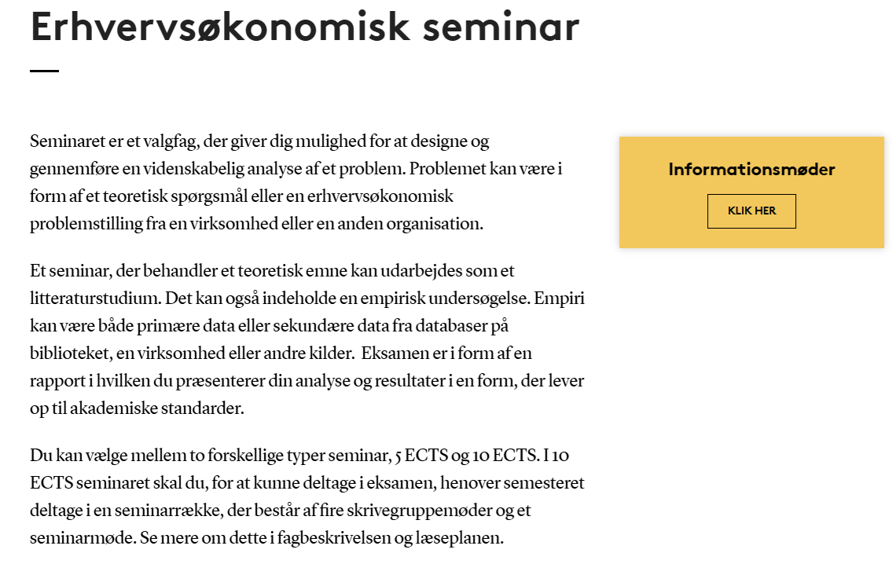
10 ECTS seminar består af såvel en skriftlig del og en mundtlig del
og er derfor en rigtig god træning/forberedelse til Bachelorprojektet

Slide 10
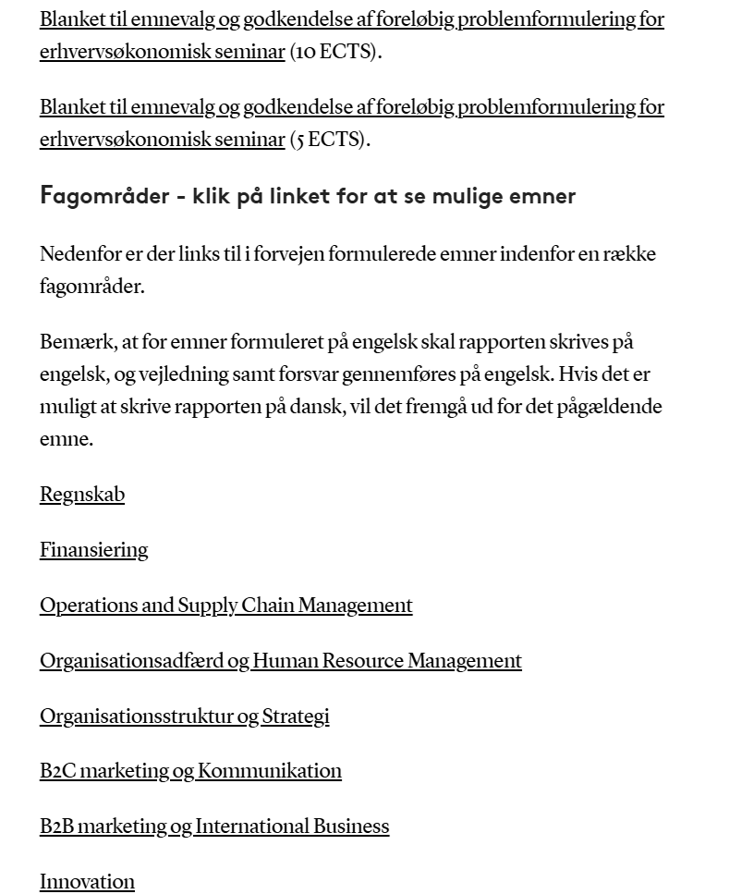
På fagets hjemmeside skal I vælge
to prioriterede emner inden for
ét at de viste fagområder (klik på linket)
Angiv også om I kun vil skrive på dansk eller
er indstillet på at skrive på engelsk,
hvis ikke der er dansk vejleder til emnet.

Slide 11
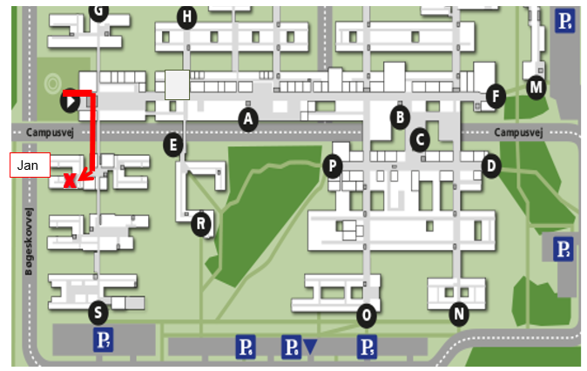
Har I spørgsmål vedrørende 5 eller 10 ECTS seminar, så send en mail til
jmj@sam.sdu.dk eller kom op på mit kontor
Jan

Slide 12

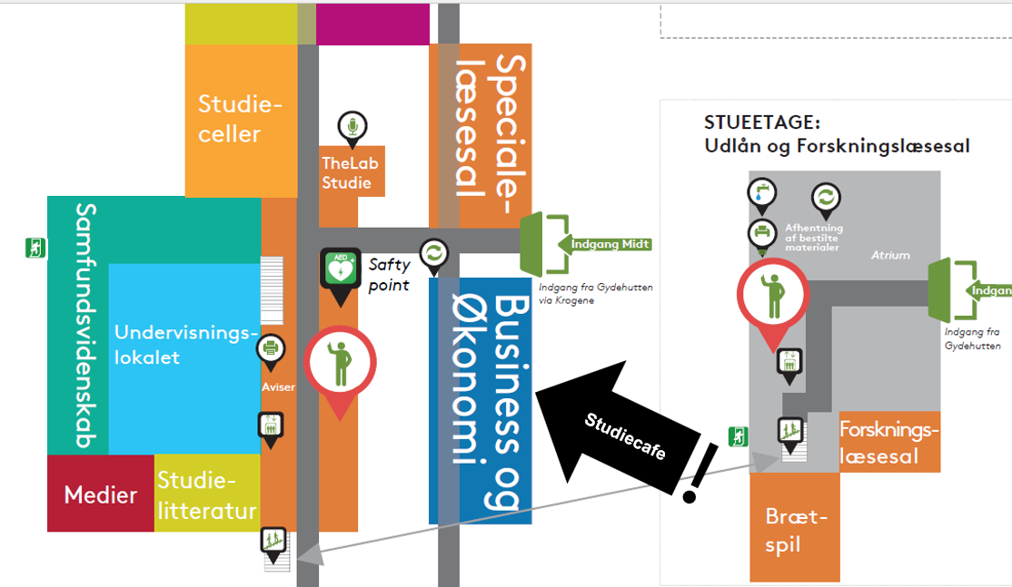
Bibliotekets ressourcer og tilbud
24/7 åbent med studiekort
Faglig hjælp fra 8-16
Adgang til
online ressourcer
hjemmefra
Mange forskellige kurser
Fx Webinarer hvert semester
om litteratursøgning og akademisk skrivning
Masser af gode guides
Fx.
Business litteratursøgnings-guiden
og
AI-guiden

Slide 13
Hvad er bachelorprojektet? (uddrag fra fagbeskrivelsen)
Bachelorprojektet afslutter uddannelsen
Formålet er at anvende den viden og de færdigheder, der er opnået i løbet af studiet til vurdering og løsning af komplekse erhvervsøkonomiske problemstillinger
En skriftlig rapport der overholder almindelige videnskabelige standarder og i en mundtlig præsentation samt en diskussion af indholdet i rapporten
Emne vælges selvstændigt og kan have et teoretisk udgangspunkt, tage afsæt i en undren eller nysgerrighed vedrørende en praksisrelateret problemstilling, eller opstå ud fra et samarbejde med en virksomhed
Behandlingen skal være velfunderet i teorier, metoder og praksisser
Fagbeskrivelse Bachelorprojekt F26:
https://odin.sdu.dk/sitecore/index.php?a=fagbesk&id=193334&listid=40733&lang=da

Slide 14


Hvad er et godt emne?
Et godt emne belyser og undersøger et relevant erhvervsøkonomisk problem
Et projekt indrager teoretiske, empiriske og praktiske aspekter
Vælg emne ud fra personlige og faglige interesser og tænk over senere karrieremuligheder
Vær realistisk. Afstem dine ambitioner, ressourcer og tid med dine målsætninger

Slide 15
Hvad – Hvorfor – Hvordan
Hvad
er hovedtemaet og
problemet?
Hvorfor
er det vigtigt
og for
hvem?
Hvordan
vil du undersøge
det?

Slide 16

Projektbeskrivelse
Emne/ideoplæg på projektet bør indeholde
  Konkrete ideer om bachelorprojektets fokus
  Forslag til metoder
  Relevant litteratur
Projektbeskrivelsen skal indeholde
  Arbejdstitel
  Problemformulering
  Disposition
  Skitsering af teori og forslag til litteratur
  Skitsering af empiri/data
  Metodiske refleksioner
  Arbejdsplan/tidsplan

Slide 17
Vejledningsprocessen
I må gerne selv række ud og kontakte en forsker på Institut for Virksomhedsledelse. Læs mere her.
Når I har fået emne og vejleder tildelt, er første skridt at få aftalt arbejdstitel og foreløbig problemformulering
Vejledningsprocessen er en tovejskommunikation og hjælp til selvhjælp
  Studerende og vejledere er ikke ens
  Afstem rammer og proces for vejledningen fra starten
Brug din vejledningstid med omhu
  Mød ikke op uden at være velforberedt
  Som opfølgning på vejledningsmøder kan man lave et referat om hvilke aftaler der er indgået
Man har oftest minimum tre møder med sin vejleder
  Et indledende vejledningsmøde hvor problemformulering aftales/afklares
  Et møde midtvejs hvor man sikrer at projektet skrider frem som planlagt
  Og et møde sidst i forløbet hvor man bl.a. også kan afstemme forventninger til forsvaret

Slide 18
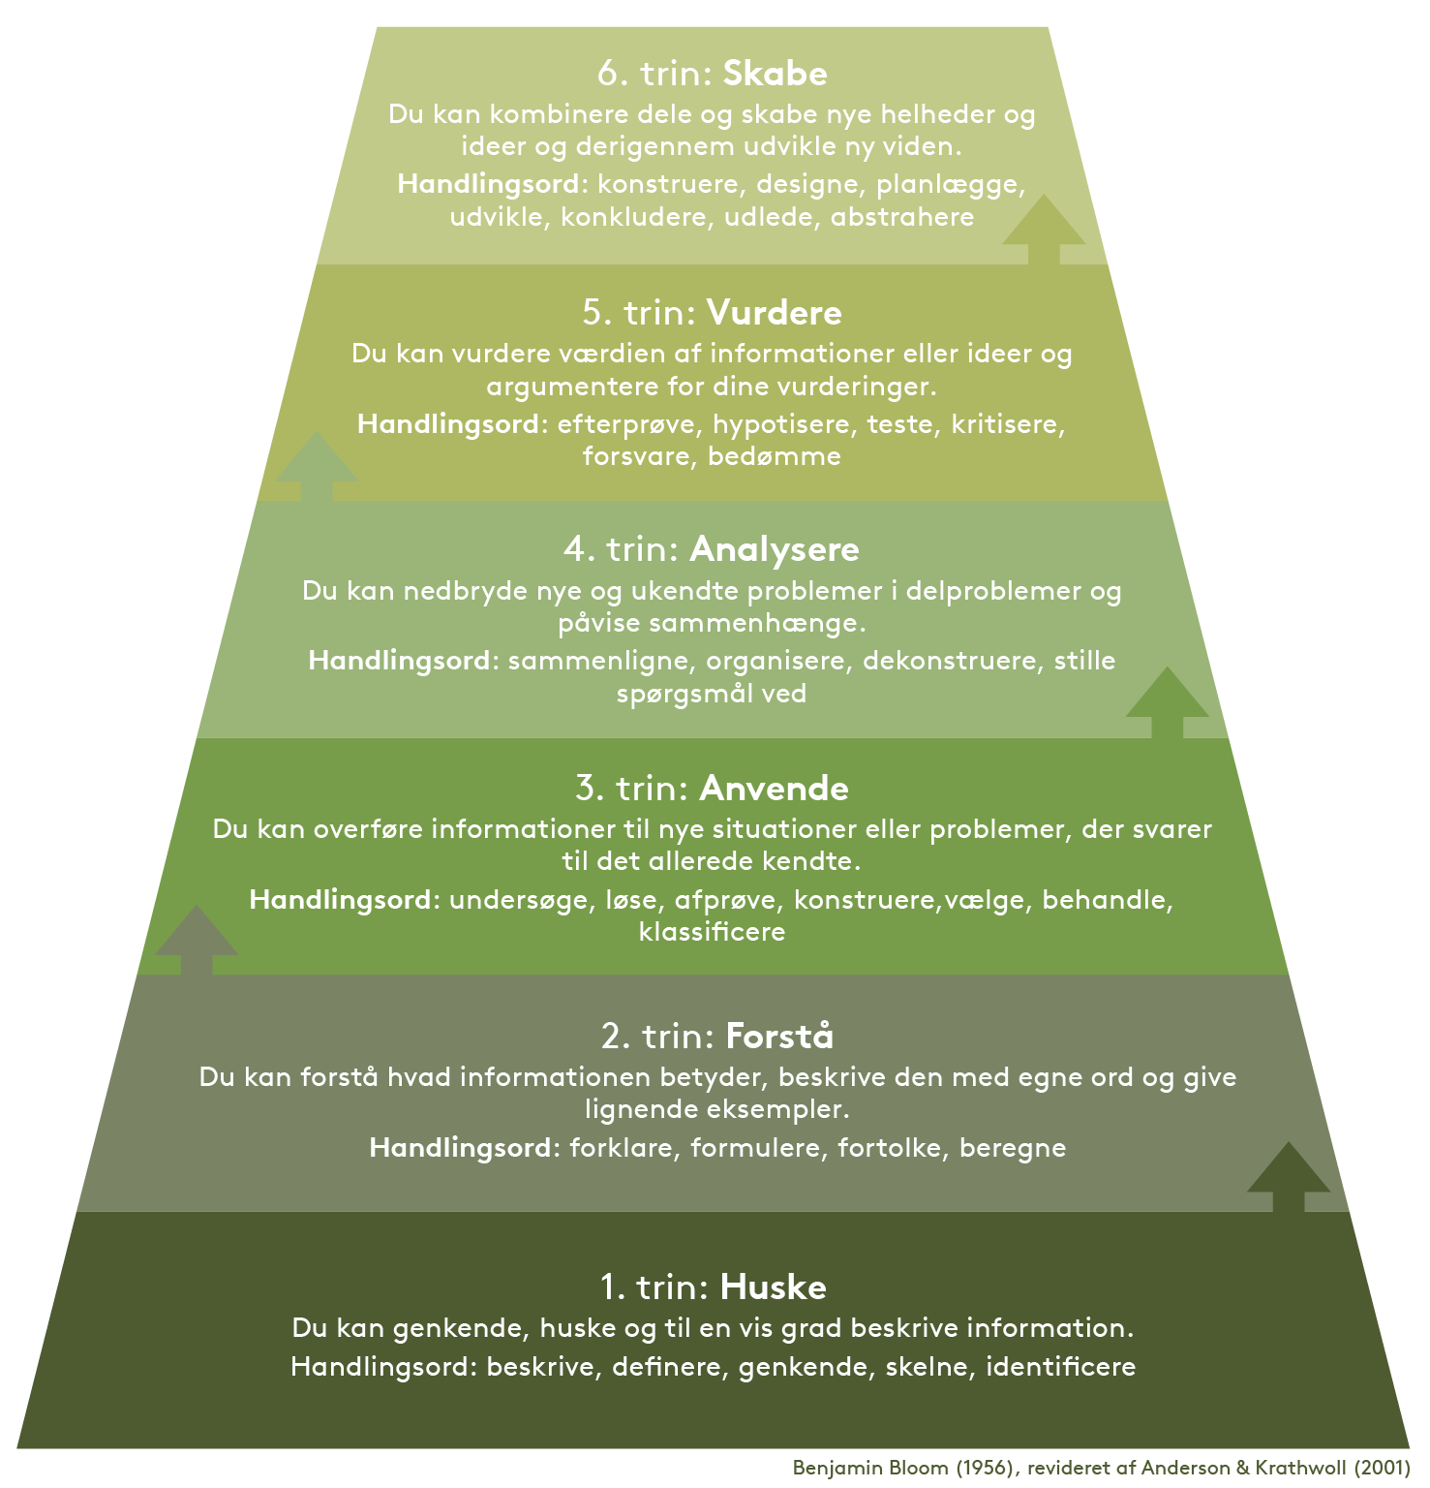
Bloms taksonomi

Slide 19
Eksempel på struktur
Forside
Resumé (abstract)
Indholdsfortegnelse
Introduktion
  Indledning
  Background
  Problemformulering
  Undersøgelsesspørgsmål
  Afgrænsning
  Begrebsafklaring
Teori
  Litteraturgennemgang (review)
  Teoretisk framework
Metodologi
  Videnskabsfilosofi
  Undersøgelsesdesign
  Metoder
  Etiske reflektioner
  Kvalitetsvurdering
Analyse
Diskussion
Konklusion
Referencer
Bilag
1 studerende 30 sider
2 studerende 45 sider
3 studerende 60 sider

Slide 20
Gode råd
Start i god tid!
Skrivearbejdet starter ikke med Introduktionen og slutter ikke med Konklusionen
Lav nogle faste rammer for arbejdsprocessen og vær realistisk
Gå ikke i panik hvis det hele virker kaotisk i starten – strukturen kommer løbende
Overhold formalia og pas på plagiat
Husk kritisk refleksion og underbyg dine argumenter grundigt
Husk at afsætte tid til korrektur og finjustering

Slide 21
Vigtige datoer for aflevering af bachelorprojekter i foråret
Tilmelding af fag mellem 20. og 30. november
Indmelding af emne via blanket senest den 1. november
Vejledere tildeles typisk inden 1. december, men kan forekomme frem til februar
Problemformulering og foreløbig arbejdstitel godkendes af vejleder via blanket senest den 1. marts
Aflevering af projekt i uge 21

Slide 22
Vigtige datoer for aflevering af bachelorprojekter i efteråret
Tilmelding af fag mellem 20. og 30. maj
Indmelding af emne via blanket senest den 1. maj
Vejledere tildeles typisk inden 1. juni, men kan forekomme frem til september
Problemformulering og foreløbig arbejdstitel godkendes af vejleder via blanket senest den 1. oktober
Aflevering af projekt i uge 50/51

Slide 23
Læs om hvad der forventes i fagbeskrivelsen
Læs mere om bachelorprojekter på her
Husk at melde jer til faget! Læs mere her
Læs om formalia for større skriftlige opgaver her
Læs om hvordan man refererer til kilder i SDUs guide her
Læs om hvordan man søger efter litteratur i SDUs guide her
Læs om hvordan man søger efter business data i SDUs guide her
Find tidligere bachelorprojekter på HA her
Læs om Bibliotekets mange muligheder her
Læs om Bibliotekets kurser her
Læs om brug af generativ AI her
Læs AI værktøjer på SDU her

Slide 24

Samarbejde med en virksomhed/organisation om BA – er det en god idé? Og hvordan gør man?
SDU RIO kan hjælpe

Slide 25
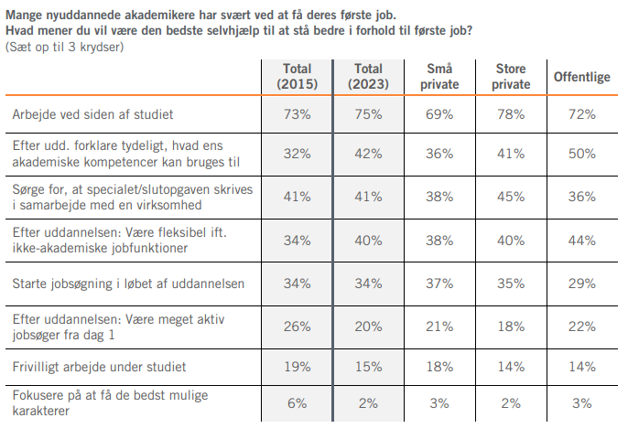
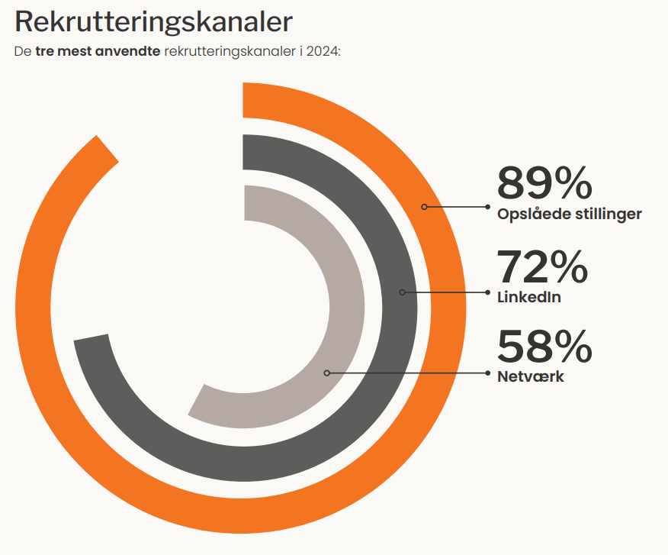

WHY should you collaborate?
Kombiner teori og praksis – skab værdi med din viden og metoder
Udforsk dig selv i en professionel kontekst
Indsaml data og udforsk ny viden og kompetencer
Byg netværk og karrieremuligheder
Det tæller som erfaring på CV’et

Slide 26
Din vejleder hjælper med de akademiske perspektiver, valg af emne osv.
Hvis du leder efter en relevant samarbejdspartner – inputs til research & jobbank
Reaching out – hvordan kontakter du virksomheder og på hvilket niveau
Råd til aftalefasen – e.g. NDA på mitsdu.dk/career paths
Samarbejdsprocessen – how to navigate in the organization for mutual benefit
Hvordan I holder kontakten efter samarbejde – det kan være jeres fremtidige arbejdsplads
RIO kan hjælpe med:

Slide 27
Where can you find organizations?
Opportunities
Desk research, databases, media, virksomhedshjemmesider
LinkedIn, SDU Jobbank, Career Fairs
Netværk – både private og professionelle kontakter
Kontakter, projekter, cases, praktikforløb osv. fra jeres studietid

Slide 28

SDU Jobbank
https://connect.jobteaser.com

Slide 29
Hvor kan I få hjælpen?
I kan lave drop-in visit i vores karrierevejledning på Gydehutten
10-14, alle dage udover snsdag
I kan booke en karrierevejledning alle dage fra 9-15 udover onsdag på https://minkarriere.sdu.dk/
I kan sende os en email og få hjælp online: karriere@sdu.dk

Slide 30





Hvad kan vi hjælpe jer med?
CV og ansøgning
Kompetencer
Karriereperspektiver i specialet/BA
Projektsamarbejde
Iværksætteri
Notes:
CV og ansøgning:
Jeg ved, hvad jeg gerne vil søge, men ikke hvordan jeg griber processen an
Ansøgning / CV
Andre strategier: Søge uopfordret + udnytte netværk og LinkedIn
Karriereperspektiver i specialet:
Sparring på emnevalg
Samarbejde med virksomheder
Vinkling af specialets relevans i jobsøgning
Personlig branding på LinkedIn og via oplæg/indlæg
Bruge specialetiden smart KLIK
Kompetencer og karriereveje:
Når man går på et studie, der peger meget i én retning …
Hvad kan jeg?
Hvor kan jeg bidrage med værdi?
Iværksætteri:
Hvor mange af jer har overvejet at blive selvstændige?
Gratis tilbud til alle studerende
Kontorplads, forretningsudviklere
Ikke studienært
Ikke løvens hule
Netværk: Andre iværksættere
Hvis man ikke selv har en idé: It’s a match

Slide 31



